Slide 1
Муниципальное бюджетное дошкольное образовательное учреждение
«Каргасокский детский сад №3»
Театрализованная деятельность
Сказка «Теремок»
Автоматизация звука ш
Участники: дети подготовительной к школе группы
комбинированной направленности
Учитель-логопед:
Типсина Н.М.
с. Каргасок-2024г.

Slide 2
Цель. Закрепление произношения звука ш в театрализованной деятельности.
Задачи.
Коррекционно-образовательные
совершенствовать артикуляционный уклад звука ш;
упражнять в умении правильно произносить звук ш в словах и в связной речи.
Коррекционно-развивающие
развивать артикуляционную моторики путем выполнения артикуляционной гимнастики;
развивать связную монологическую и диалогическую речь, интонационную и звуковую культуру речи, лексико-грамматический строй речи;
развивать речеслуховое внимание, мышление, память, мелкую и общую моторику.
Коррекционно-воспитательные
воспитывать желание говорить красиво, правильно;
воспитывать сообразительность, аккуратность, артистичность, дружеские качества.
Notes:
М

Slide 3
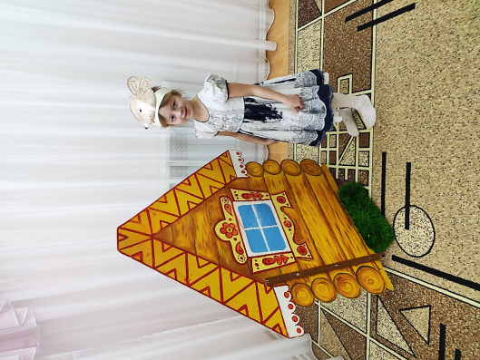
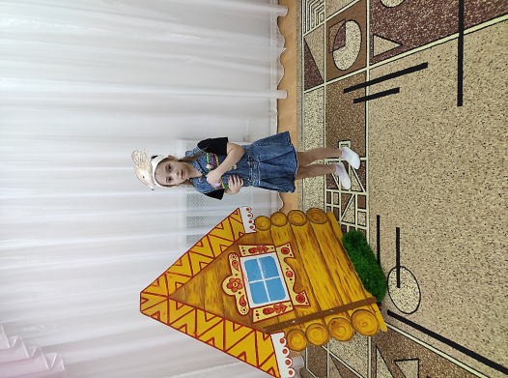
Мышка-норушка
Notes:
М

Slide 4
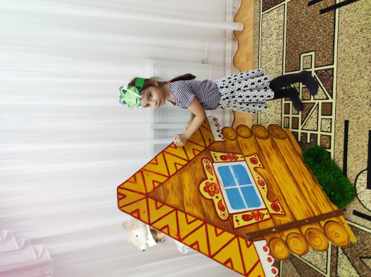
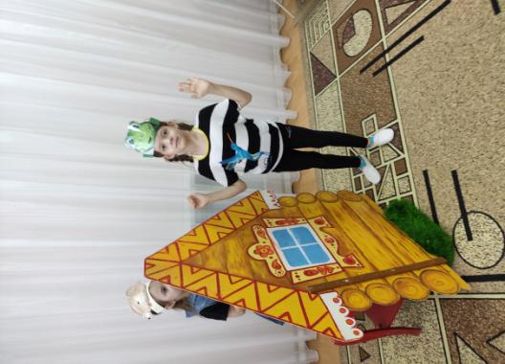
Лягушка-квакушка

Slide 5
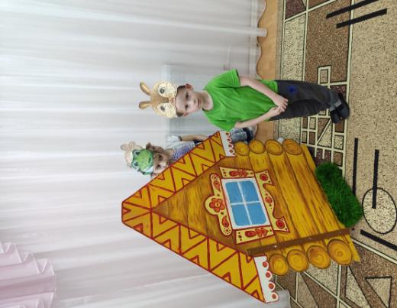
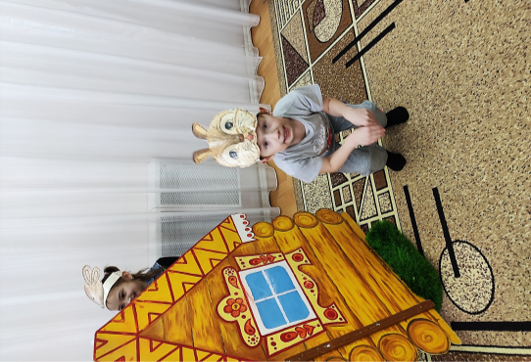
Зайчишка-шалунишка

Slide 6
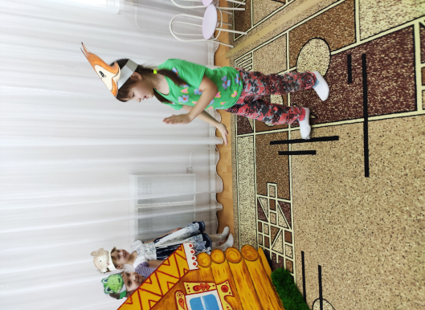
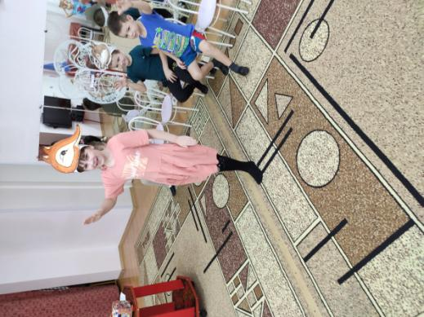
Дашенька-лиса

Slide 7
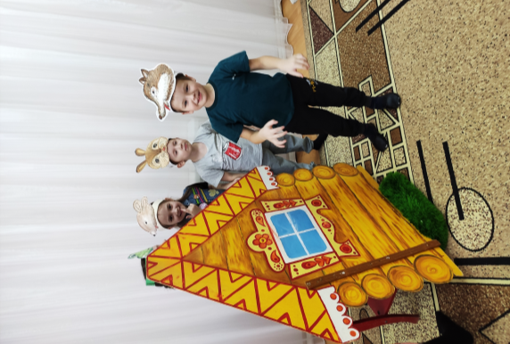
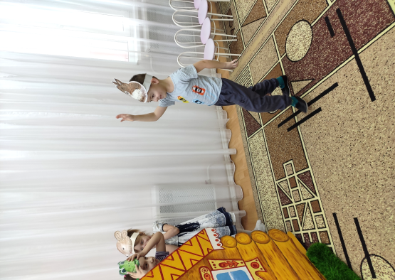
Волчишка-серый хвостишка

Slide 8
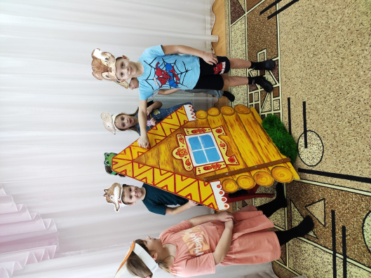
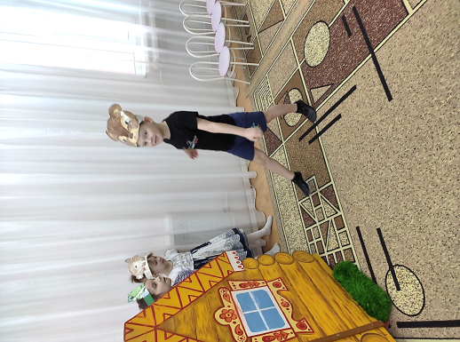
Мишка-топтышка
Notes:
М

Slide 9
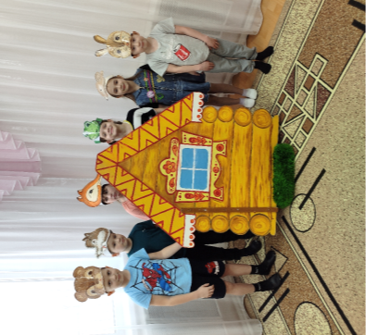
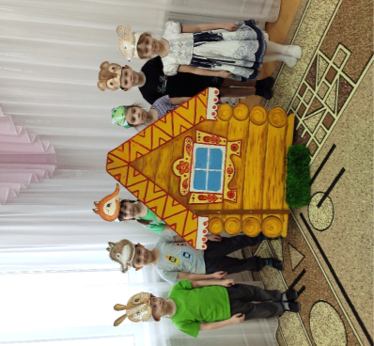
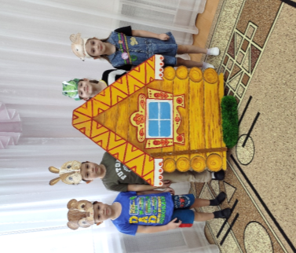
А дети показали
театрализованные
навыки, правильно
и красиво произносили
звук ш в связной речи
Звери жили
дружно
и весело

